Slide 1
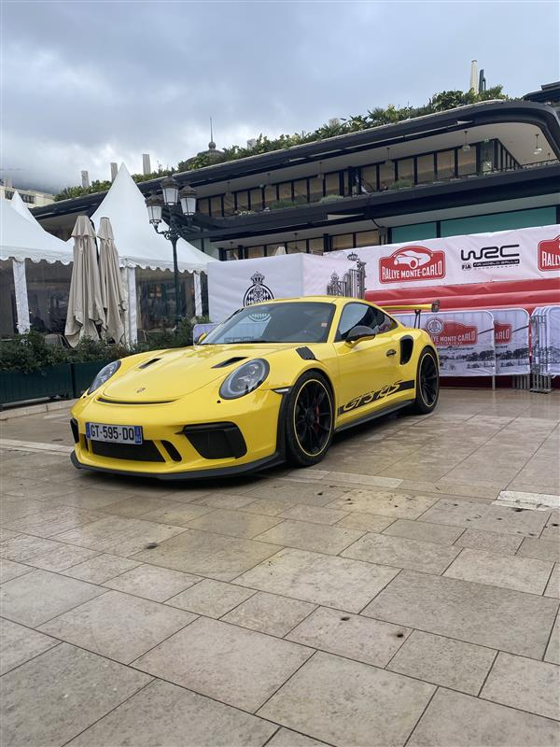
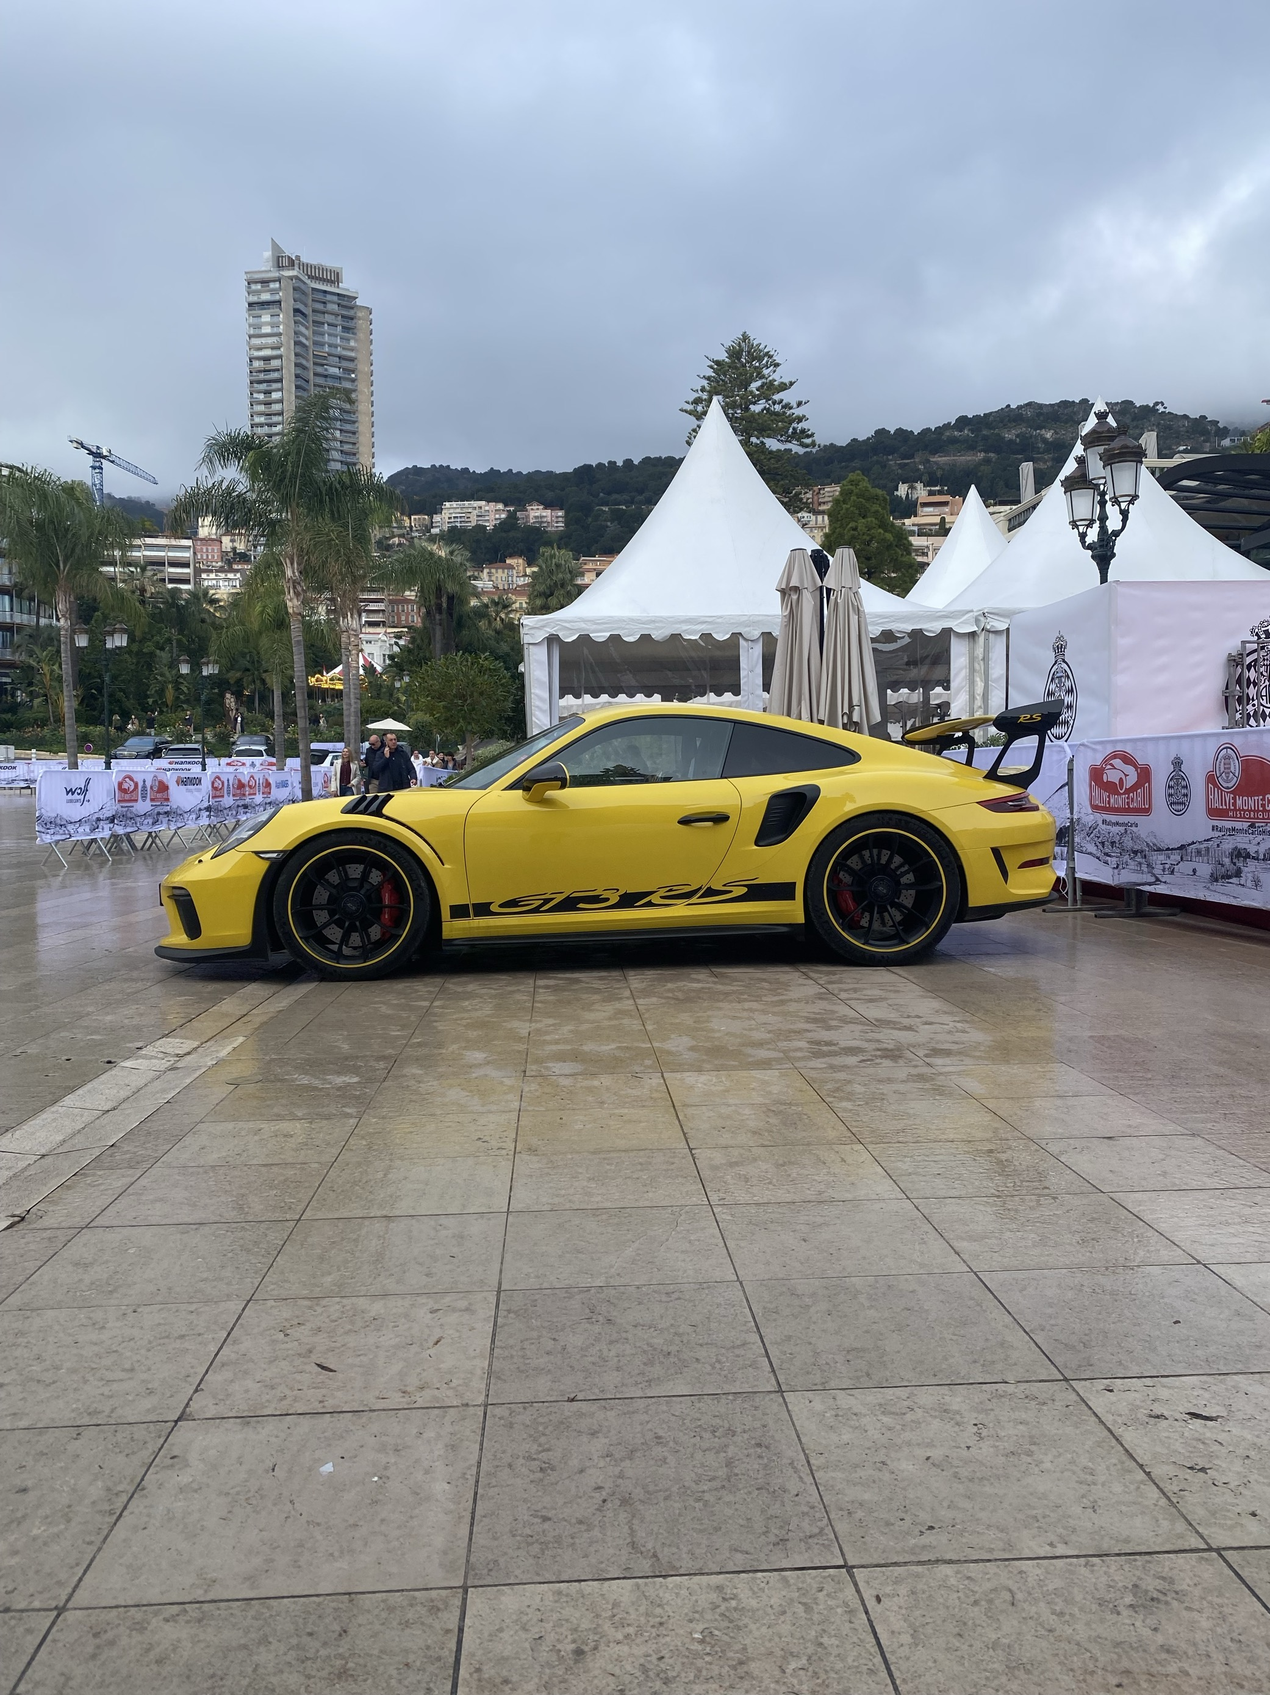
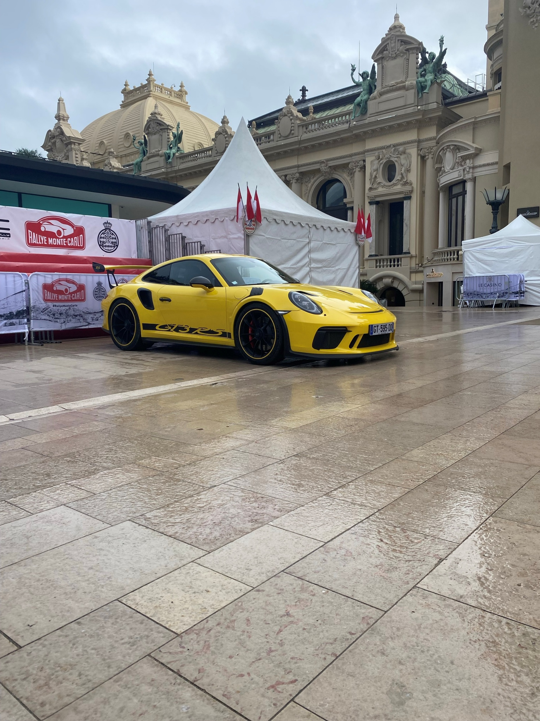
Carsdex
Problem
Nicht schnell auffindbar
Bilder kategorisieren
Produkt (Carsdex)
Posten
Kategorisieren
Bewerten
Porsche GT 3RS
25.01.2025, Monaco

